Slide 1



Lliçó 2 Índex
Recordeu!
Podeu recórrer totes les seccions (intro o clic amb el mouse) o escolliu la secció que us interessi fent-hi clic.
Escolliu “Posa’t a prova” només després de passar per tots els continguts de la lliçó!
1. Matrius Rectangulars
2. Matrius Quadrades
3. Matrius Vector
Posa't a prova!
By EngiMath TEAM

Slide 2
Lliçó 2
Una Matriu es diu que és RECTANGULAR si el nombre de files és diferent del nombre de columnes.
1. Matrius Rectangulars
2. Matrius Quadrades
3. Matrius Vector
Posa't a prova!

Slide 3

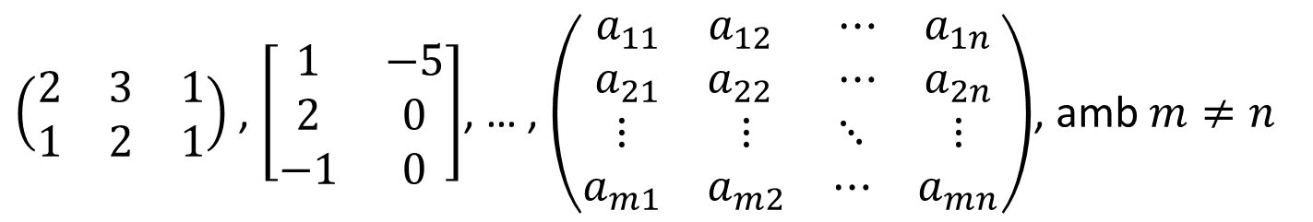
Lliçó 2
Una Matriu es diu que és RECTANGULAR si el nombre de files és diferent del nombre de columnes.
1. Matrius Rectangulars
En general, una matriu $A={\left[a_{ij}\right]}_{\begin{aligned}i=1,2,...,m \\ j=1,2,…,n\end{aligned}}$ és rectangular si $m≠n$.
2. Matrius Quadrades
Exemples…
3. Matrius Vector
$\left(\left.\begin{matrix}2 & 3 & 1 \\ 1 & 2 & 1\end{matrix}\right.\right)$ , $\left[\left.\begin{matrix}1 & −5 \\ 2 & 0 \\ −1 & 0\end{matrix}\right.\right]$, … , $\left(\left.\begin{matrix}\left.\begin{matrix}a_{11} & a_{12} \\ a_{21} & a_{22}\end{matrix}\right. & \left.\begin{matrix}⋯ & a_{1n} \\ ⋯ & a_{2n}\end{matrix}\right. \\ \left.\begin{matrix}⋮ & ⋮ \\ a_{m1} & a_{m2}\end{matrix}\right. & \left.\begin{matrix}⋱ & ⋮ \\ ⋯ & a_{mn}\end{matrix}\right.\end{matrix}\right.\right)$, amb $m≠n$
Posa't a prova!
2 x 3
3 x 2
$$m×n$$

Slide 4
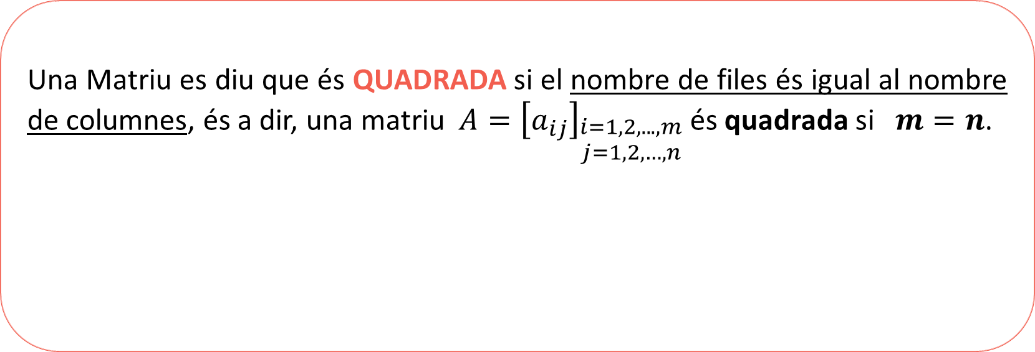
Lliçó 2
Una Matriu es diu que és QUADRADA si el nombre de files és igual al nombre de columnes, és a dir, una matriu $A={\left[a_{ij}\right]}_{\begin{aligned}i=1,2,...,m \\ j=1,2,…,n\end{aligned}}$ és quadrada si $m=n$.
1. Matrius Rectangulars
2. Matrius Quadrades
3. Matrius Vector
Posa't a prova!

Slide 5

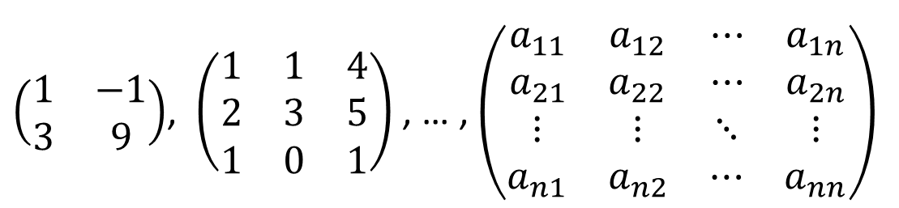
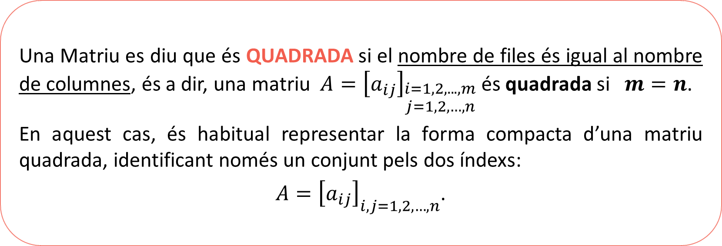
Lliçó 2
Una Matriu es diu que és QUADRADA si el nombre de files és igual al nombre de columnes, és a dir, una matriu $A={\left[a_{ij}\right]}_{\begin{aligned}i=1,2,...,m \\ j=1,2,…,n\end{aligned}}$ és quadrada si $m=n$.
En aquest cas, és habitual representar la forma compacta d’una matriu quadrada, identificant només un conjunt pels dos índexs:
$A={\left[a_{ij}\right]}_{i,j=1,2,…,n}$.
1. Matrius Rectangulars
2. Matrius Quadrades
3. Matrius Vector
Exemples…
$\left(\begin{matrix}1 & −1 \\ 3 & 9\end{matrix}\right)$, $\left(\left.\left.\begin{matrix}1 & 1 & 4 \\ 2 & 3 & 5 \\ 1 & 0 & 1\end{matrix}\right.\right.\right)$ , … , $\left(\left.\begin{matrix}\left.\begin{matrix}a_{11} & a_{12} \\ a_{21} & a_{22}\end{matrix}\right. & \left.\begin{matrix}⋯ & a_{1n} \\ ⋯ & a_{2n}\end{matrix}\right. \\ \left.\begin{matrix}⋮ & ⋮ \\ a_{n1} & a_{n2}\end{matrix}\right. & \left.\begin{matrix}⋱ & ⋮ \\ ⋯ & a_{nn}\end{matrix}\right.\end{matrix}\right.\right)$
Posa't a prova!
2 x 2
3 x 3
$$n×n$$

Slide 6

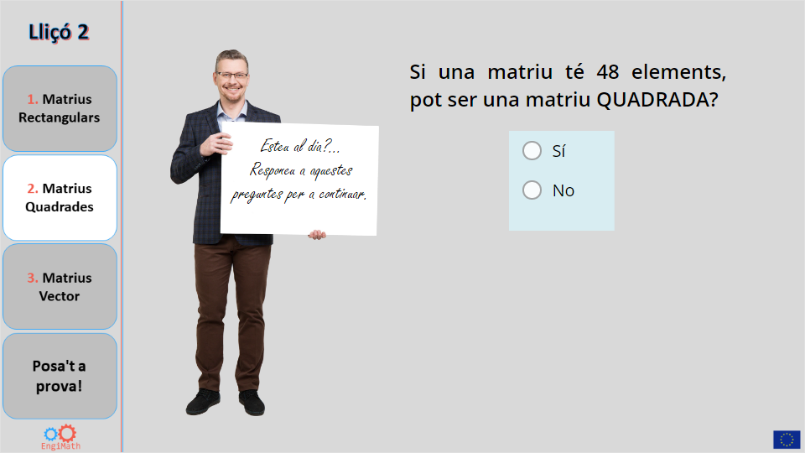
Lliçó 2
Quiz
1. Matrius Rectangulars
Click the Quiz button to edit this object
2. Matrius Quadrades
3. Matrius Vector
Posa't a prova!

Slide 7
Lliçó 2
Una Matriu VECTOR té només una “línia”.
1. Matrius Rectangulars
2. Matrius Quadrades
3. Matrius Vector
Posa't a prova!

Slide 8

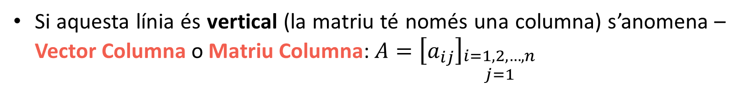

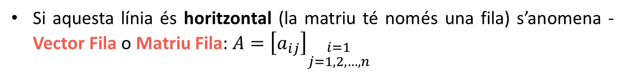






Lliçó 2
Una Matriu VECTOR té només una “línia”.
1. Matrius Rectangulars
Si aquesta línia és horitzontal (la matriu té només una fila) s’anomena - Vector Fila o Matriu Fila: $A={\left[a_{ij}\right]}_{\begin{aligned}i=1 \\ j=1,2,…,n\end{aligned}}$
2. Matrius Quadrades
Si aquesta línia és vertical (la matriu té només una columna) s’anomena – Vector Columna o Matriu Columna: $A={\left[a_{ij}\right]}_{\begin{aligned}i=1,2,…,n \\ j=1\end{aligned}}$
3. Matrius Vector
Exemples…
Matrius Fila
Matrius Columna
$$\left(\begin{matrix}1 & −1 & 0\end{matrix}\right)$$
$$\left(\begin{matrix}6 & 1 & 3\end{matrix} \begin{matrix}−1 & 4 & 0\end{matrix}\right)$$
$$\left(\begin{matrix}x_{1} & x_{2} & x_{3}\end{matrix} \begin{matrix}⋯ & x_{n}\end{matrix}\right)$$
$\left(\left.\begin{aligned}1 \\ −1\end{aligned}\right.\right)$ $\left(\left.\begin{aligned}2 \\ \sqrt{3} \\ 7\end{aligned}\right.\right)$ $\left(\left.\begin{aligned}\left.\begin{aligned}x_{1} \\ x_{2}\end{aligned}\right. \\ \left.\begin{aligned}⋮ \\ x_{n}\end{aligned}\right.\end{aligned}\right.\right)$
$$1×3$$
Posa't a prova!
$$2×1$$
$$n×1$$
$$1×6$$
$$1×n$$
$$3×1$$

Slide 9

Lliçó 2
1. Matrius Rectangulars
Avís
Una Matriu Vector (amb més d’un element)
és sempre una Matriu Rectangular
perquè el nombre de files i columnes és diferent.
2. Matrius Quadrades
3. Matrius Vector
Exemples…
Matrius Fila
Matrius Columna
$$\left(\begin{matrix}1 & −1 & 0\end{matrix}\right)$$
$$\left(\begin{matrix}6 & 1 & 3\end{matrix} \begin{matrix}−1 & 4 & 0\end{matrix}\right)$$
$$\left(\begin{matrix}x_{1} & x_{2} & x_{3}\end{matrix} \begin{matrix}⋯ & x_{n}\end{matrix}\right)$$
$\left(\left.\begin{aligned}1 \\ −1\end{aligned}\right.\right)$ $\left(\left.\begin{aligned}2 \\ \sqrt{3} \\ 7\end{aligned}\right.\right)$ $\left(\left.\begin{aligned}\left.\begin{aligned}x_{1} \\ x_{2}\end{aligned}\right. \\ \left.\begin{aligned}⋮ \\ x_{n}\end{aligned}\right.\end{aligned}\right.\right)$
$$1×3$$
Posa't a prova!
$$2×1$$
$$n×1$$
$$1×6$$
$$1×n$$
$$3×1$$

Slide 10

Lliçó 2
1. Matrius Rectangulars
2. Matrius Quadrades
3. Matrius Vector
Posa't a prova!

Slide 11
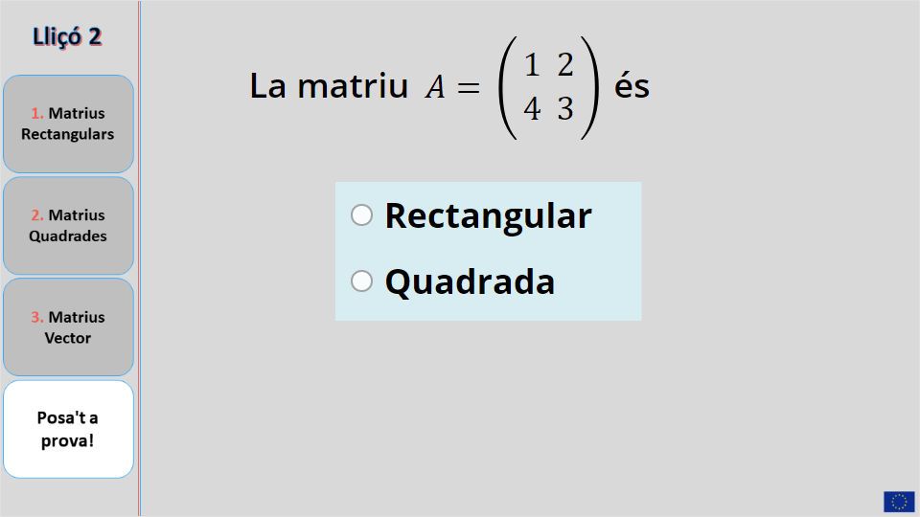
Lliçó 2
Quiz
1. Matrius Rectangulars
Click the Quiz button to edit this object
2. Matrius Quadrades
3. Matrius Vector
Posa't a prova!

Slide 12


Fi de la Lliçó 2
Esperem que us hagi estat útil!
1. Matrius Rectangulars
2. Matrius Quadrades
3. Matrius Vector
Posa't a prova!
By EngiMath TEAM

